Slide 1
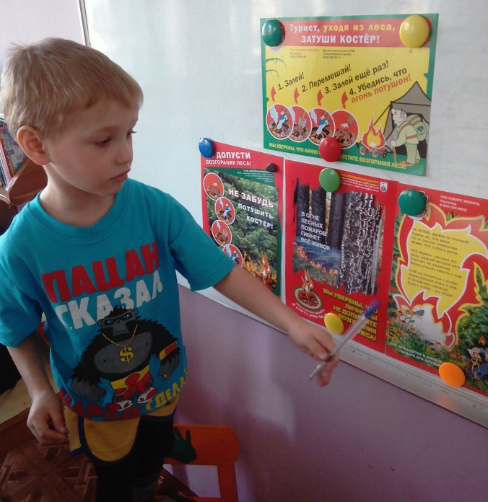
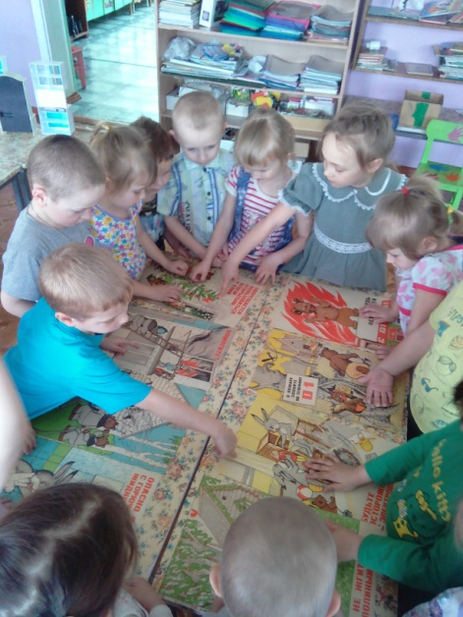
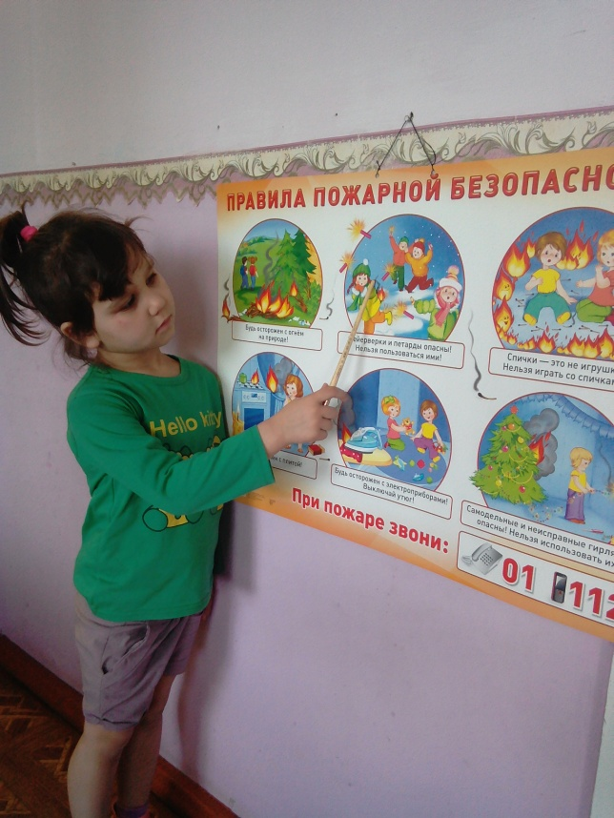
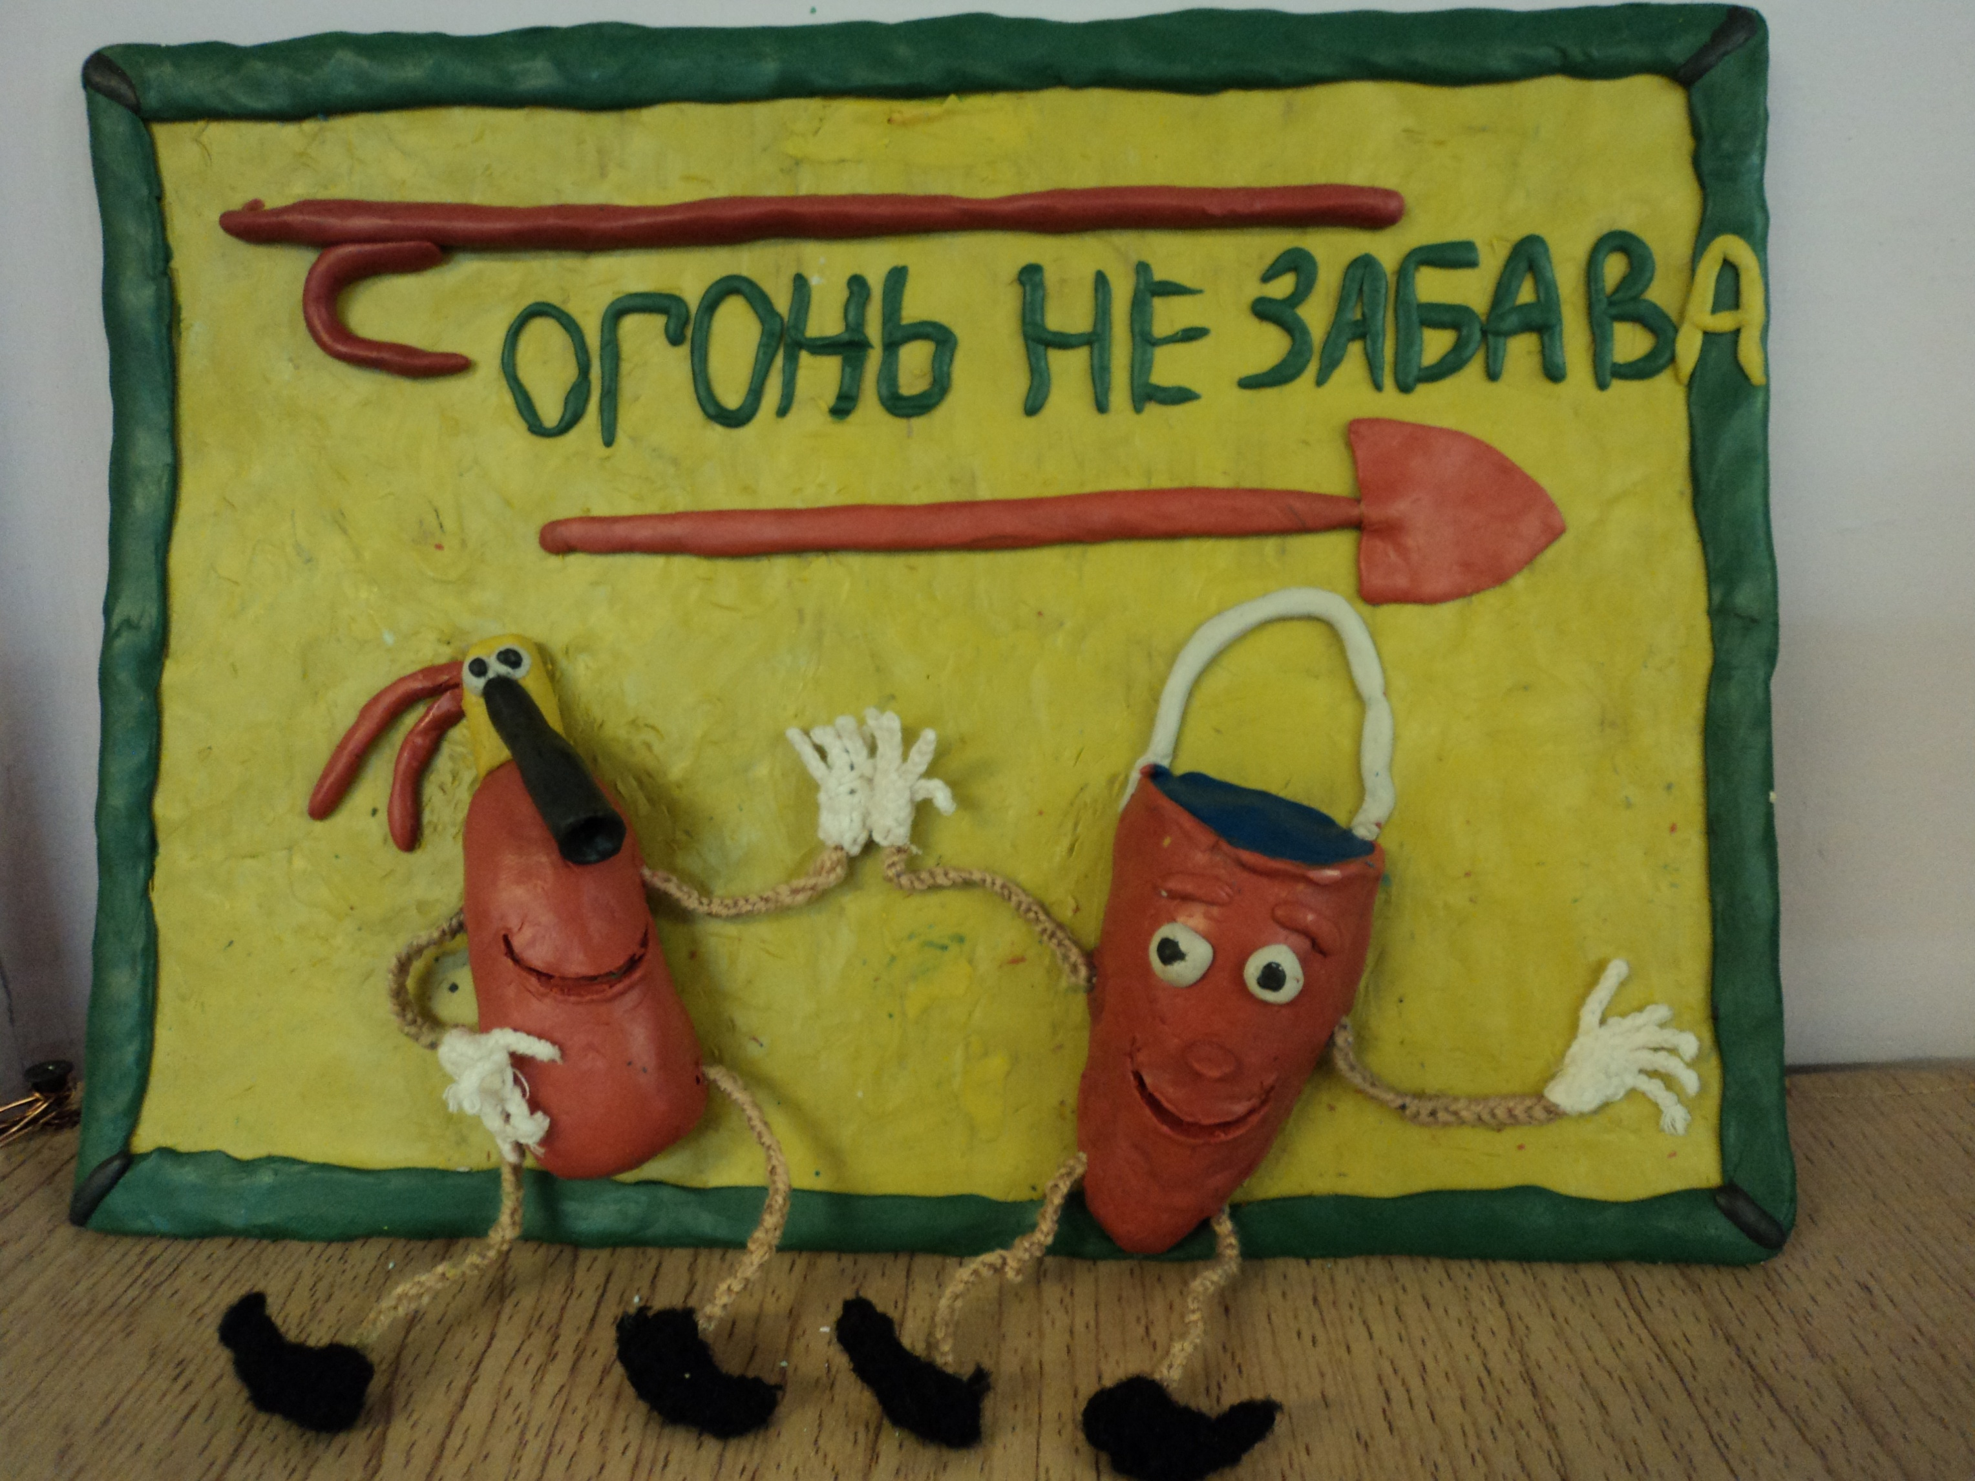
Система работы в ДОУ
Профилактика пожарной безопасности
Работа с педагогами: Инструкция по охране труда и здоровья детей; Составление перспективных планов работы на каждую возрастную группу по ОБЖ; Создание среды в группе «Правила пожарной безопасности»; Проведение тренингов; Проведение консультаций. | Работа с детьми: Занимательное дело (развитие речи, художественная деятельность, ознакомление с окружающим); Рассматривание иллюстраций; Беседы; Целевые прогулки; Экскурсии; Встречи с интересными людьми; Праздники, досуги, развлечения; Конкурсы; Акции; Просмотр фильмов, прослушивание аудиозаписей; Проектная деятельность. | Работа с родителями: На собраниях воспитатели рассказывают родителям о проводимых в учреждении дидактических играх по воспитанию и обучению правилам пожарной безопасности; Ознакомление проводится через материал, представленный на стендах «уголков безопасности», через проведение бесед; Показ выставок детских рисунков, поделок, макетов по тематике пожарной безопасности; Выпуск памяток для родителей.

